Slide 1
Обобщение практики осуществления регионального государственного экологического надзора по результатам работы Управления охраны окружающей среды Департамента городского хозяйства и экологии Администрации городского округа Самара за 2020 год

Slide 2
Государственный экологический надзор подразделяется на два уровня:
федеральный государственный экологический надзор;
региональный государственный экологический надзор.
Постановлением Правительства Российской Федерации от 28.08.2015 № 903 утверждены критерии объектов, подлежащих федеральному государственному экологическому надзору.

Slide 3
На территории городского округа Самара реализация мероприятий по переданным отдельным государственным полномочиям в сфере охраны окружающей среды осуществляется Департаментом городского хозяйства и экологии Администрации городского округа Самара в виде:
плановых проверок (план проверок ежегодно размещается на сайте Администрации городского округа Самара https://samadm.ru/authority/the_department_of_development_and_ecology/regulations-ecolog/ и сайте Департамента городского хозяйства и экологии https://dbe-samara.ru/o-departamente/struktura/upravlenie-oxrany-okruzhayushhej-sredy/plany/),
внеплановых проверок,
рейдовых обследований территорий городского округа Самара с целью выявления , предотвращения и пресечения несанкционированного размещения отходов,
профилактических мероприятий, направленных на предупреждение нарушений, устранение причин и условий, способствующих нарушениям.

Slide 4
О наделении органов местного самоуправления отдельными государственными полномочиями в сфере охраны окружающей среды
Законом Самарской области от 06.04.2010 № 36-ГД органы местного самоуправления городских округов и муниципальных районов Самарской области наделены отдельными государственными полномочиями в сфере охраны окружающей среды:
Региональный государственный экологический надзор на объектах хозяйственной и иной деятельности не зависимо от форм собственности, находящихся на территории городского округа Самара и не подлежащих федеральному государственному экологическому надзору, в следующих сферах:
государственный надзор в области обращения с отходами;
государственный надзор в области охраны атмосферного воздуха;
государственный надзор в области охраны водных объектов, за исключением водных объектов подлежащих федеральному государственному надзору.

Slide 5
Нормативно-правовые документы применяемые при реализации отдельно переданных государственных полномочий в сфере охраны окружающей среды
Закон Самарской области от 06.04.2010 № 36-ГД «О наделении органов местного самоуправления отдельными государственными полномочиями в сфере охраны окружающей среды»;
Административный регламент исполнения министерством лесного хозяйства, охраны окружающей среды и природопользования Самарской области государственной функции по осуществлению регионального государственного экологического надзора (за исключением случаев, если при строительстве, реконструкции, капитальном ремонте объектов капитального строительства предусмотрено осуществление государственного строительного надзора) при осуществлении хозяйственной и иной деятельности, за исключением деятельности с использованием объектов, подлежащих Федеральному государственному экологическому надзору, утвержденный Приказом министерства лесного хозяйства, охраны окружающей среды и природопользования Самарской области от 05.07.2017 № 428;

Slide 6
Постановление Администрации городского округа Самара от 19.04.2011 № 273 «Об утверждении Положения об осуществлении отдельных государственных полномочий в сфере охраны окружающей среды на территории городского округа Самара»;
Распоряжение Администрации городского округа Самара от 26.04.2011 № 97-р «Об утверждении перечня должностных лиц Администрации городского округа Самара, осуществляющих отдельные государственные полномочия в сфере охраны окружающей среды на территории городского округа Самара».

Slide 7
При реализации возложенных полномочий Управление осуществляет проверки соблюдения требований природоохранного законодательства в рамках следующих нормативных правовых актов:
- «Конституция Российской Федерации» от 12.12.1993;
- Федеральный закон от 10.01.2002 № 7-ФЗ «Об охране окружающей среды»;
- Федеральный закон от 24.06.1998 № 89-ФЗ «Об отходах производства и потребления»;
- Федеральный закон от 04.05.1999 № 96-ФЗ «Об охране атмосферного воздуха»;
- Федеральный закон от 30.12.2001 № 195-ФЗ «Кодекс Российской Федерации об административных правонарушениях»;
- Федеральный закон от 06.10.2003 № 131-ФЗ «Об общих принципах организации местного самоуправления в Российской Федерации»;
- Федеральный закон от 03.06.2006 № 74-ФЗ «Водный кодекс Российской Федерации»;
- Федеральный закон от 26.12.2008 № 294-ФЗ «О защите прав юридических лиц и индивидуальных предпринимателей при осуществлении государственного контроля (надзора) и муниципального контроля».

Slide 8
Перечень нормативно правовых актов и их отдельных частей (положений), содержащих обязательные требования, соблюдение которых оценивается при проведении мероприятий по государственному региональному надзору размещен на сайте Администрации городского округа Самара, в разделе «Контрольно-надзорная деятельность Эконадзор»
https://samadm.ru/authority/the_department_of_development_and_ecology/control-and-supervisory-activities-knd/.

Slide 9
Требования законодательства в сфере охраны окружающей среды дифференцируются в соответствии со степенью негативного воздействия на окружающую среду, т.е. присвоенной категории объекта негативного воздействия на окружающую среду (далее – НВОС).
Присвоение объекту НВОС соответствующей категории осуществляется при его постановке на государственный учет объектов НВОС. Категория объекта может быть изменена при актуализации учетных сведений о нем (ст. 69 ФЗ от 10.01.2002 № 7-ФЗ «Об охране окружающей среды»).
Критерии, на основании которых осуществляется отнесение объектов, оказывающих НВОС, к объектам I, II, III и IV категорий, утверждены Постановлением Правительства РФ от 28 сентября 2015 г. N 1029 «Об утверждении критериев отнесения объектов, оказывающих НВОС, к объектам I, II, III и IV категорий» (Документ утратил силу. С 01.01.2021 действуют новые критерии утв. Постановлением Правительства РФ от 31.12.2020 № 2398).

Slide 10
Требования к предприятиям, как к объектам I – IV категории
В соответствии с п. 1 ст. 4.2 Федерального закона № 7-ФЗ все объекты, оказывающие НВОС, в зависимости от уровня такого воздействия делятся на 4 категории:
объекты, оказывающие значительное НВОС и относящиеся к областям применения наилучших доступных технологий (далее — НДТ) (объекты I категории);
объекты, оказывающие умеренное НВОС (объекты II категории);
объекты, оказывающие незначительное НВОС (объекты III категории);
объекты, оказывающие минимальное НВОС (объекты IV категории).
В зависимости от присвоенной категории будут отличаться и требования к объектам оказывающим НВОС.
Неизменными и необходимыми для любой категории предприятий остались следующие документы: - паспорта отходов,
- учет движения отходов,
- 2-тп (отходы).

Slide 11
Для объектов II категории негативного воздействия предусмотрены следующие требования:
1. Инвентаризация источников выбросов, сбросов;
2. Расчет нормативов допустимых выбросов, допустимых сбросов, который будет являться приложением к Декларации о воздействии на окружающую среду;
3. Декларация о воздействии на окружающую среду (ст. 31.2 Закона «Об охране окружающей среды»). При этом Вы имеете право получить КЭР при наличии отраслевых информационно-технических справочников по наилучшим доступным технологиям (п. 12 ст. 31.1, п. 1 ст. 31.2 Федерального закона от 10.01.2002 № 7-ФЗ «Об охране окружающей среды»);
4. Разработка и утверждение программы производственного экологического контроля;
5. Отчет об организации и о результатах осуществления производственного экологического контроля;
6. Представление статистической отчетности по форме 2-ТП (воздух) (при наличии источников выбросов);
7. Представление статистической отчетности по форме 2-ТП (отходы);
8. Представление статистической отчетности по форме 2-ТП (рекультивация) (при наличии обязанности о ее представлении);
9. Представление Декларации о плате за негативное воздействие на окружающую среду;
10. Оформление паспортов на отходы.
11. Предоставление сведений в региональный кадастр отходов.

Slide 12
Для объектов III категории негативного воздействия предусмотрено:
1. Инвентаризация источников НВОС.
2. Расчет нормативов допустимых выбросов /сбросов радиоактивных, высокотоксичных веществ, веществ, обладающих канцерогенными, мутагенными свойствами (веществ I, II класса опасности), при наличии таких веществ в выбросах, сбросах.
При невозможности соблюдения нормативов воздействия на окружающую среду дополнительно необходим план по снижению объема или массы временно разрешенных выбросов загрязняющих веществ, сбросов загрязняющих веществ.
3. Разработка и утверждение программы производственного экологического контроля.
4. Отчет об организации и о результатах осуществления производственного экологического контроля.
5. Представление статистической отчетности по форме 2-ТП (воздух) (при наличии источников выбросов).
6. Представление статистической отчетности по форме 2-ТП (отходы).
7. Представление статистической отчетности по форме 2-ТП (рекультивация) (при наличии обязанности о ее представлении).
8. Представление Декларации о плате за негативное воздействие на окружающую среду;
9. Оформление паспортов на отходы.
10. Предоставление сведений в региональный кадастр отходов.

Slide 13
Для объектов IV категории негативного воздействия предусмотрен список требований:
1. Оформление паспортов на отходы.
2. Ведение журнала движения отходов.
3. Договор по отходам.
4. Статистическая отчетность по форме 2-ТП (отходы), 2-ТП (воздух).
5. Сведения в кадастр отходов.
Не сдаются:
декларации по плате за негативное воздействие;
отчеты по ПЭК.
В отношении юридических лиц и индивидуальных предпринимателей, осуществляющих хозяйственную и (или) иную деятельность на объектах IV категории, плановые проверки не проводятся.

Slide 14
Региональный государственный экологический надзор в 2020 году осуществлялся с применением риск-ориентированного подхода.
Категории риска | Классы (категории) опасности | Особенности периодичности проведения плановых проверок (региональный экологический надзор)
высокий риск | 2 класс | один раз в 2 года
значительный риск | 3 класс | один раз в 3 года
среднего риска | 4 класс | не чаще чем один раз в 4 года
умеренный риск | 5 класс | не чаще чем один раз в 5 лет
низкий риск | 6 класс | не проводятся.

Slide 15
Реестр объектов негативного воздействия на окружающую среду (НВОС)
В общероссийском реестре НВОС зарегистрировано 1200 объектов НВОС II-IV категории, осуществляющих хозяйственную деятельность на территории городского округа Самара, подлежащих региональному экологическому надзору.
Внесение в реестр объектов НВОС (постановка на учет, актуализация сведений) осуществляется в личном кабинете природопользователя (lk.rpn.gov.ru.) (https://lk.rpn.gov.ru/login).

Slide 16
Наиболее часто встречающиеся составы административных нарушений в сфере охраны окружающей среды:
Ст. 8.2. КоАП РФ – «Несоблюдение требований в области охраны окружающей среды при обращении с отходами производства и потребления»:
ч.1 - несоблюдение требований в области охраны окружающей среды при сборе, накоплении, транспортировании, обработке, утилизации или обезвреживании отходов производства и потребления;
ч.3 - действия (бездействие), повлекшие причинение вреда здоровью людей или окружающей среде, если эти действия (бездействие) не содержат уголовно наказуемого деяния;
ч.9 - неисполнение обязанности по отнесению отходов производства и потребления I - V классов опасности к конкретному классу опасности для подтверждения такого отнесения или составлению паспортов отходов I - IV классов опасности;
ч.10 - неисполнение обязанности по ведению учета в области обращения с отходами производства и потребления.

Slide 17
Ст. 8.1. КоАП РФ – «Несоблюдение экологических требований при осуществлении градостроительной деятельности и эксплуатации предприятий, сооружений или иных объектов»
- отсутствие программы ПЭК или неосуществление (ненадлежащее осуществление) производственного экологического контроля, неосуществление мероприятий по снижению выбросов в период НМУ.
Ст. 8.5. КоАП РФ – «Сокрытие или искажение экологической информации»
- искажение информации, данных, полученных при осуществлении производственного экологического контроля (ПЭК), непредставление отчета об организации и результатах осуществления ПЭК, отчетность об образовании, использовании, обезвреживании, о размещении отходов (в установленные законодательством сроки) - для объектов НВОС III категории, непредставление (представление не в установленные сроки) годовой статистической отчетности по форме 2-ТП (отходы) и 2-ТП (воздух), непредставление декларации о воздействии на окружающую среду по объектам II категории, декларации о плате за негативное воздействие на окружающую среду.

Slide 18
Ст. 17.7. КоАП РФ – «Невыполнение законных требований прокурора, следователя, дознавателя или должностного лица, осуществляющего производство по делу об административном правонарушении»
- умышленное невыполнение требований должностного лица, осуществляющего производство по делу об административном правонарушении.
Ст. 19.7. КоАП РФ – «Непредставление сведений (информации)»
- непредставление или несвоевременное представление органу (должностному лицу), осуществляющему государственный контроль (надзор), сведений (информации), представление которых предусмотрено законом и необходим для осуществления этим органом (должностным лицом) его законной деятельности.

Slide 19
Основной причиной, по которой хозяйствующие субъекты допускали данные нарушения:
- отсутствие подготовки руководителей организаций и специалистов в области охраны окружающей среды и экологической безопасности, ответственных за принятие решений при осуществлении хозяйственной и иной деятельности, которая оказывает или может оказать негативное воздействие на окружающую среду; | ч. 1 ст. 73 Федерального закона от 10.01.2002 № 7-ФЗ «Об охране окружающей среды».
- недостаточное качество производственного экологического контроля. | ч. 1 ст. 67 Федерального закона от 10.01.2002 № 7-ФЗ «Об охране окружающей среды».
Для предотвращения соответствующих нарушений необходимо повышение исполнительской дисциплины со стороны лиц, ответственных за охрану окружающей среды.

Slide 20
Всего надзорных мероприятий:
год | Количество проверок | плановых | внеплановых | Рейдовых мероприятий
2020 | 136 | 21* | 1 | 470
2019 | 141 | 124 | 6 | 710
2018 | 145 | 123 | 19 | 896
* В связи с введением ограничительных мер (COVID-19) – прекращено и исключено из плана проведения плановых проверок на 2020 год – 115 проверок.
В 2021 году плановые проверки в отношении субъектов малого предпринимательства не проводятся.

Slide 21
Всего по итогам надзорных мероприятий за 2020 год:
Год | Составлено протоколов (шт.) | Наложено административных штрафов (тыс. руб.) | Количество претензий о возмещении вреда
2020 | 570 | 2489,80 | 19
2019 | 330 | 836,2 | 16
2018 | 477 | 3988,8 | 95

Slide 22
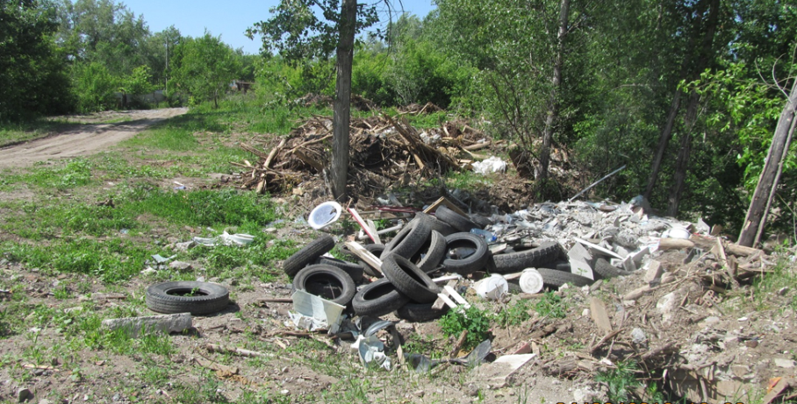
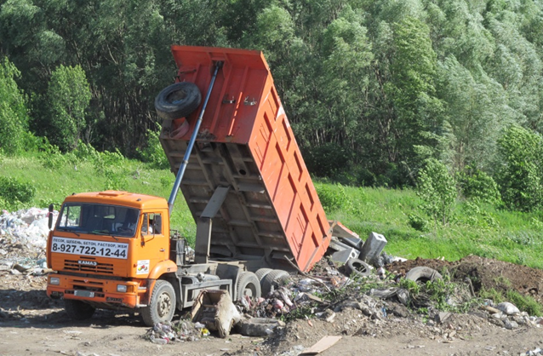
Итоги рейдовых и плановых мероприятий (несанкционированный сброс отходов)
Год | Проведено рейдов | Составлено протоколов об административных правонарушениях (шт.) | Предотвращено нарушений
2020 | 470 | 162 | 178
2019 | 710 | 26 | 158
2018 | 896 | 143 | 176

Slide 23
В соответствии с основными направлениями реформы контрольно-надзорной деятельности в 2020 году основной упор делался на предупреждение нарушений юридическими лицами и индивидуальными предпринимателями обязательных требований, устранения причин, факторов и условий, способствующих нарушениям обязательных требований.
Год | Выдано предостережений о недопустимости нарушения обязательных требований законодательства (шт.)
2020 | 578
2019 | 837
2018 | 104

Slide 24
Основные направления выдачи предостережений:
- по отсутствию договоров на оказание услуг по обращению с твердыми коммунальными отходами (далее – ТКО) с региональным оператором у ряда юридических лиц и индивидуальных предпринимателей, в том числе отходов, образующихся в результате деятельности (жизнедеятельности) участников (членов) СНТ (СДТ), промпредприятий и т.д.;
- по изменениям требований законодательства РФ в области охраны окружающей среды в зависимости от категории объектов НВОС;
- по регулированию выбросов вредных (загрязняющих) веществ в атмосферный воздух в периоды неблагоприятных метеорологических условий на территории Самарской области на 2020 год по объектам II - III категории НВОС.

Slide 25
Предотвращение образования несанкционированных свалок и пресечение нарушений
на территориях несанкционированных свалок устанавливаются стационарные камеры видеонаблюдения для фиксации лиц, осуществляющих сброс и размещение отходов производства и потребления;
территории наиболее подверженные образованию несанкционированных свалок оборудуются шлагбаумами для предотвращения въезда и совершения противоправных действий;
осуществляется информирование населения городского округа Самара о запрете размещения отходов в неустановленных местах посредством установки информационных щитов и освещения наиболее проблемных вопросов в СМИ.

Slide 26
Особенности проведения плановых проверок в 2021 году
В соответствии с особенностями формирования плана на 2021 год и проведения проверок в 2021 году (утв. Постановлением Правительства РФ от 30.11.2020 № 1969):
из плана проверок на 2021 год исключены субъекты малого предпринимательства;
в отношении субъектов малого предпринимательства проверки могут быть проведены в исключительных случаях, в частности при осуществлении деятельности на объектах НВС высокого риска;
с 01.07.2021 года вместо плановой проверки может быть проведен инспекционный визит.

Slide 27
СПАСИБО ЗА ВНИМАНИЕ!

